Slide 1
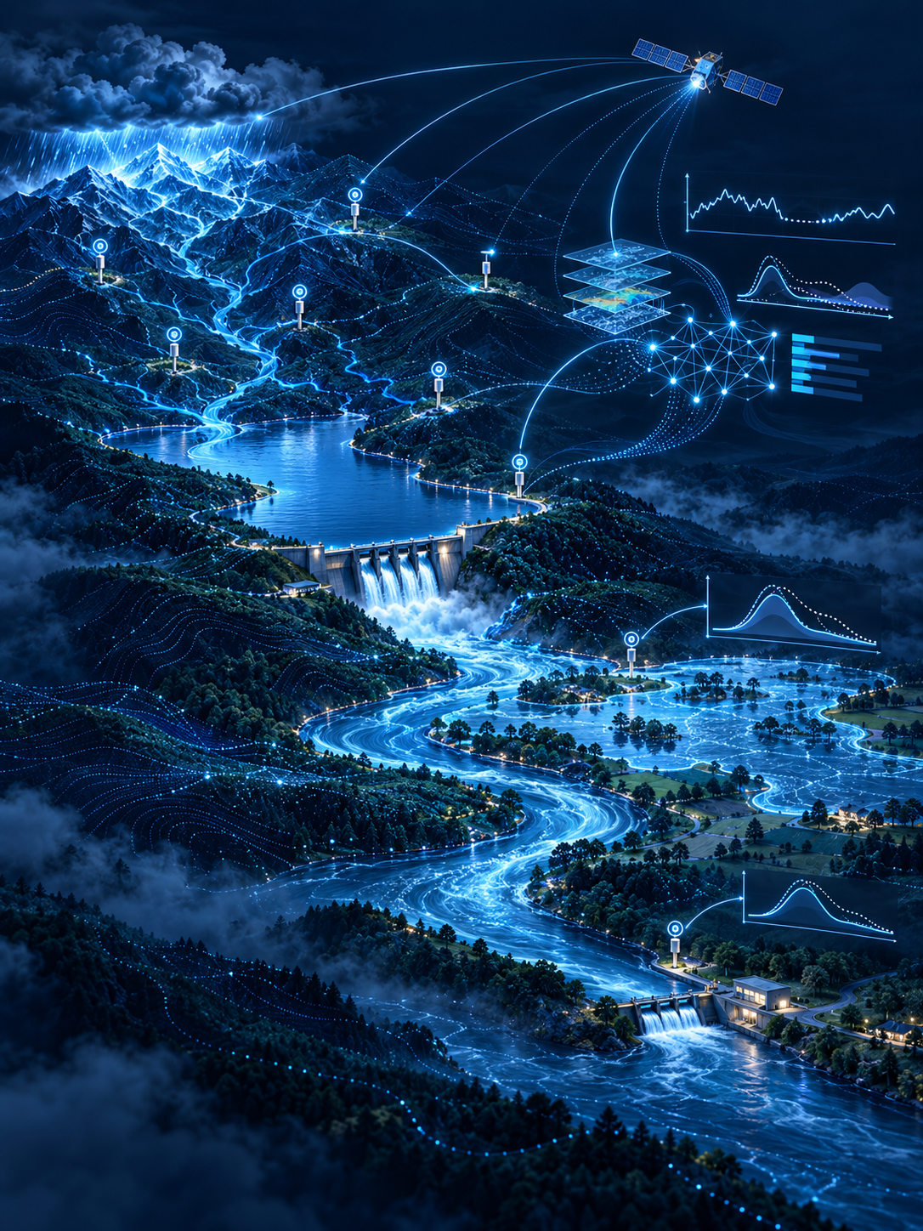

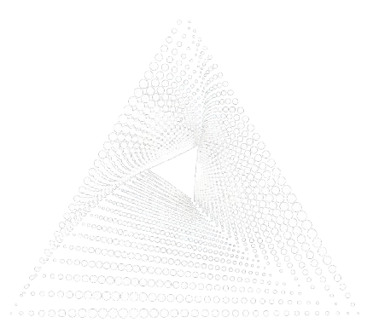
Hydro-UAI Course
Escola de Verão 2026
Inteligência Artificial Aplicada
a Recursos Hídricos
DIA 5
Estudos de Caso
Prof. André Ferreira Rodrigues
Prof. Bruno Melo Brentan
Prof. Rodrigo Perdigão

Slide 2
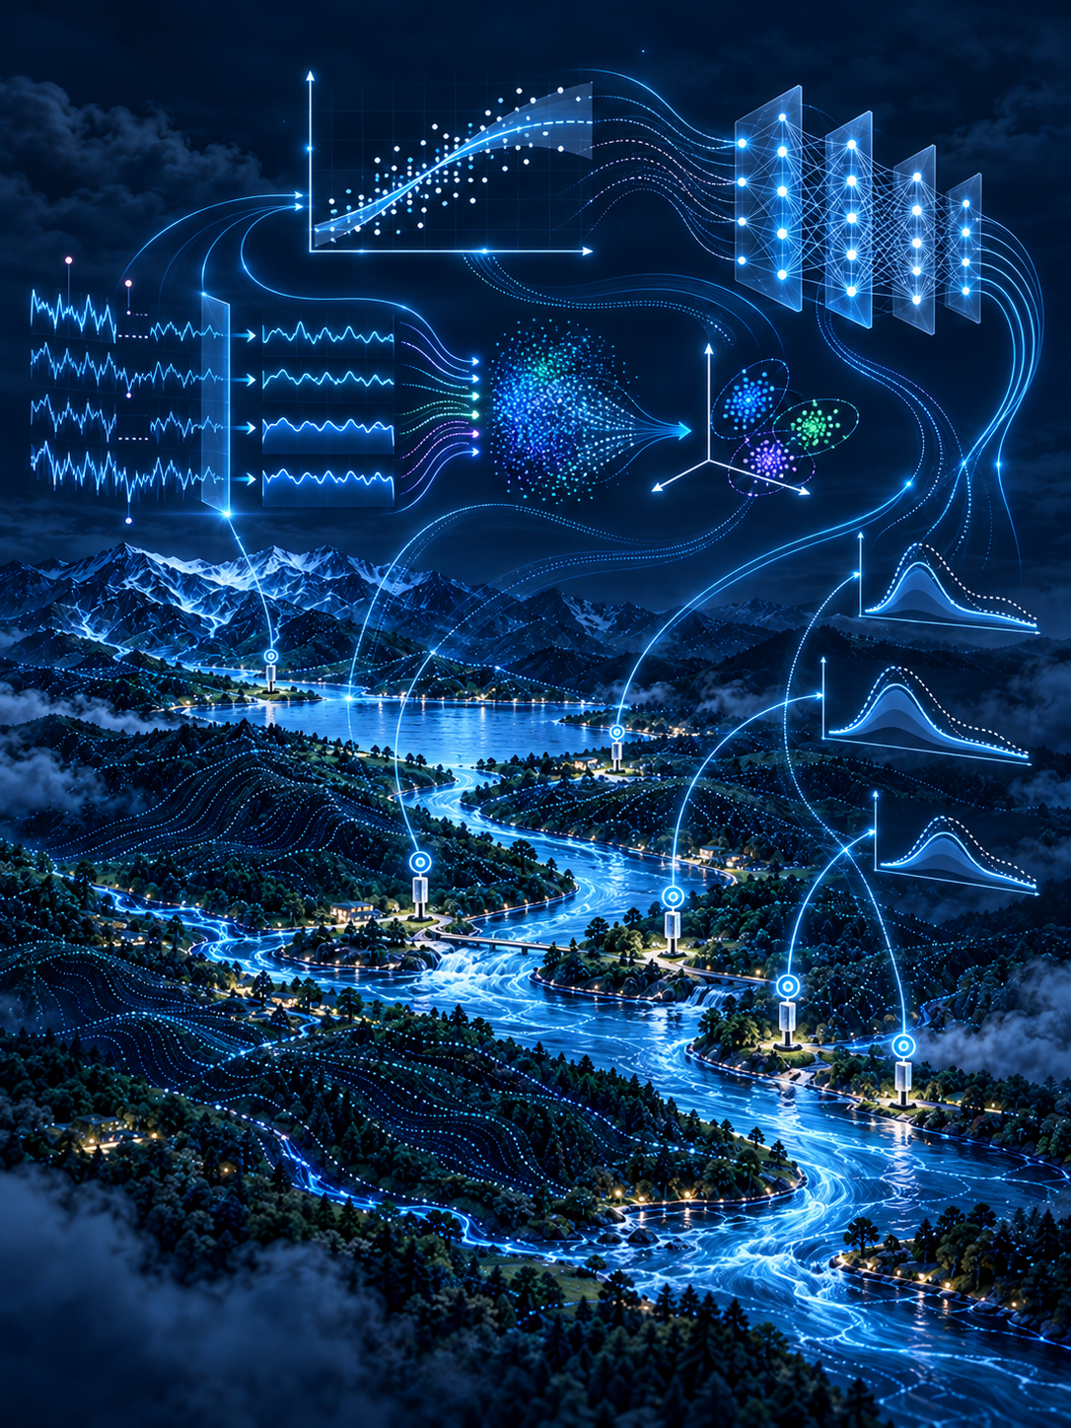
Hydro-UAI Course
Aplicações Práticas
01
Previsão Hidrológica para Geração de Energia (UHE Três Marias)
02
Previsão Hidrológica para Trânsito de Cheias (UHE Três Marias)
03
Levantamento de Impactos de Alagamentos (Belo Horizonte)
04
Sistema de Previsão de Inundação Baseado em Impactos (Piracicaba)

Slide 3
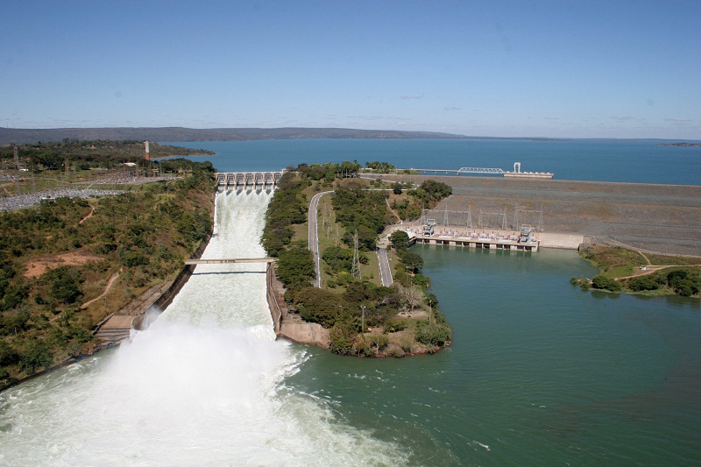


Hydro-UAI Course
Previsão Hidrológica para Geração de Energia (UHE Três Marias)
Problema
A geração hidrelétrica depende diretamente da disponibilidade de água no reservatório.
A vazão afluente futura não é conhecida no momento da operação.
Antecipar essa vazão pode apoiar decisões de operação e planejamento.
$$P=η⋅ρ⋅g⋅Q_{turb}⋅H_{liq}$$
P: potência gerada (W);
$η :$rendimento global do conjunto turbina-gerador;
$ρ$: massa específica da água (1.000 kg/m³);
g: aceleração da gravidade (9,81 m/s²);
$Q_{turb}$: vazão turbinada (m³/s);
$H_{liq}$: queda líquida disponível (m).
Hydro-UAI Course

Slide 4


Hydro-UAI Course
Previsão Hidrológica para Geração de Energia (UHE Três Marias)
Premissas
$$P_{gerada}\left(t\right)=\min\left[\frac{ηρgQ_{turb}\left(t\right)H_{liq}}{{10}^{6}},P_{inst}\right]$$
$E_{dia}=P_{média}×24$
Vazão afluente integralmente turbinada, respeitando os limites da usina.
Queda líquida e rendimento global constantes.
Potência limitada à capacidade instalada.
Hydro-UAI Course

Slide 5
Hydro-UAI Course
Previsão Hidrológica para Geração de Energia (UHE Três Marias)
Abordagem
Arquitetura: LSTM recursiva
Horizontes de previsão: 1, 2 e 3 dias.
Variável de entrada: apenas vazões afluentes antecedentes (modelo univariado).
Grid Search: hiperparâmetros da rede e do tamanho da janela antecedente (past window).
Taxa de aprendizado adaptativa
Early Stopping
Hydro-UAI Course

Slide 6
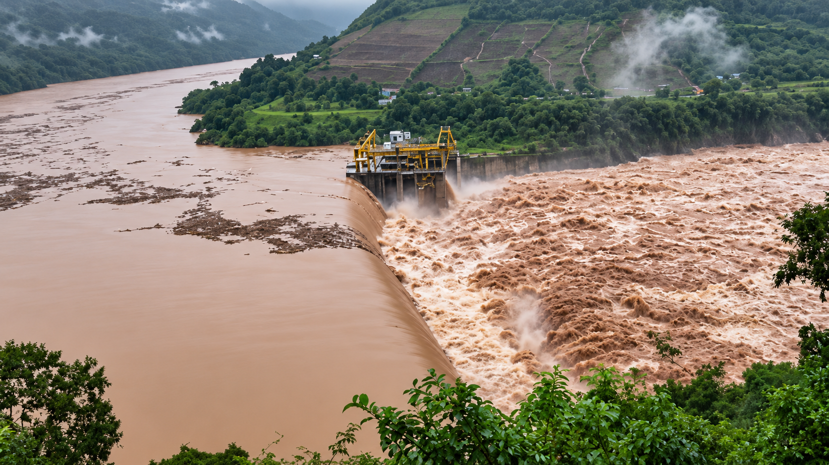
Hydro-UAI Course
Previsão Hidrológica para Trânsito de Cheias (UHE Três Marias)
Problema
Fornecer previsões que auxiliem na operação antecipada de reservatórios, permitindo ampliar o volume disponível para amortecimento de cheias.
Representar os processos de translação e amortecimento dos hidrogramas.
Hydro-UAI Course

Slide 7
Hydro-UAI Course
Previsão Hidrológica para Trânsito de Cheias (UHE Três Marias)
Premissas
Nível de água inicial variável, permitindo avaliar diferentes condições de armazenamento do reservatório.
Trânsito de cheias representado pelo método de Puls modificado.
Curvas cota–volume e cota–descarga do reservatório previamente conhecidas.
Hydro-UAI Course

Slide 8
Hydro-UAI Course
Previsão Hidrológica para Trânsito de Cheias (UHE Três Marias)
Abordagem
LSTM não recursiva, com previsões diretas para cada horizonte de antecedência.
N modelos independentes, sendo um modelo específico para cada horizonte de previsão.
Grid Search para otimização dos hiperparâmetros e da janela antecedente (past window).
Learning Rate adaptativo e Early Stopping para otimização do treinamento.
Hydro-UAI Course

Slide 9

Hydro-UAI Course
Levantamento de Impactos de Alagamentos (Belo Horizonte)
Problema
Estudos hidrológicos e hidráulicos demandam dados de impactos para validação dos resultados.
Escassez de bases históricas sistematizadas de impactos disponibilizadas por órgãos governamentais.
Necessidade de compreender os limiares de forçantes hidrometeorológicas associados à ocorrência de alagamentos e seus impactos.
Hydro-UAI Course

Slide 10
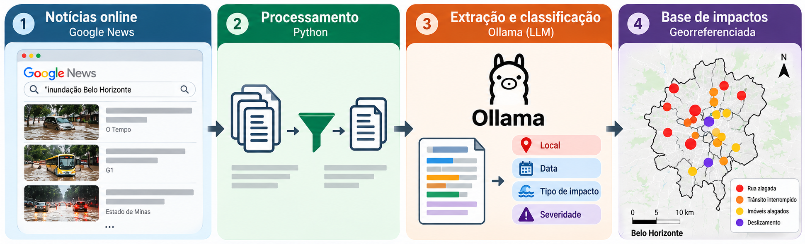
Hydro-UAI Course
Levantamento de Impactos de Alagamentos (Belo Horizonte)
Abordagem
Google News: busca automatizada de notícias por palavras-chave, localização e período.
Python: coleta, organização e remoção de registros duplicados.
Ollama (LLM local): interpretação dos textos e extração de informações sobre ocorrências e impactos.
Classificação: identificação de locais, datas, fenômenos e tipos de impactos reportados.
Hydro-UAI Course

Slide 11
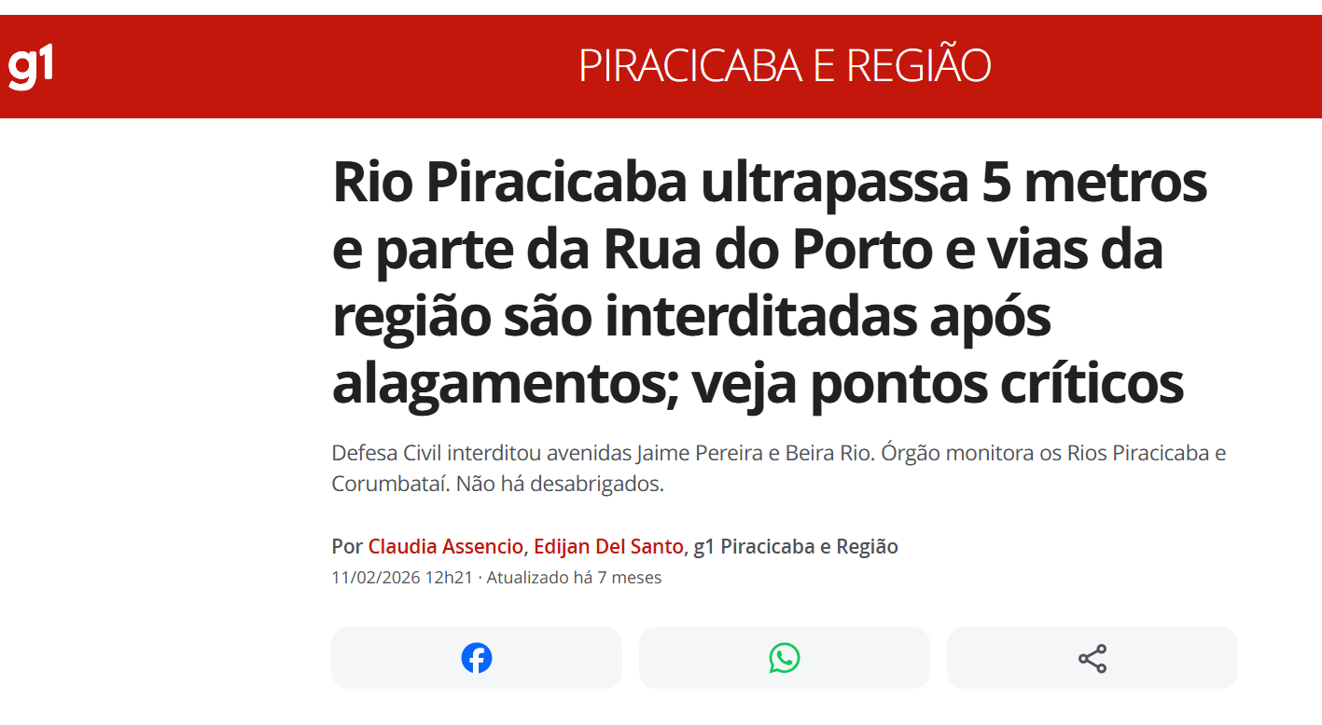
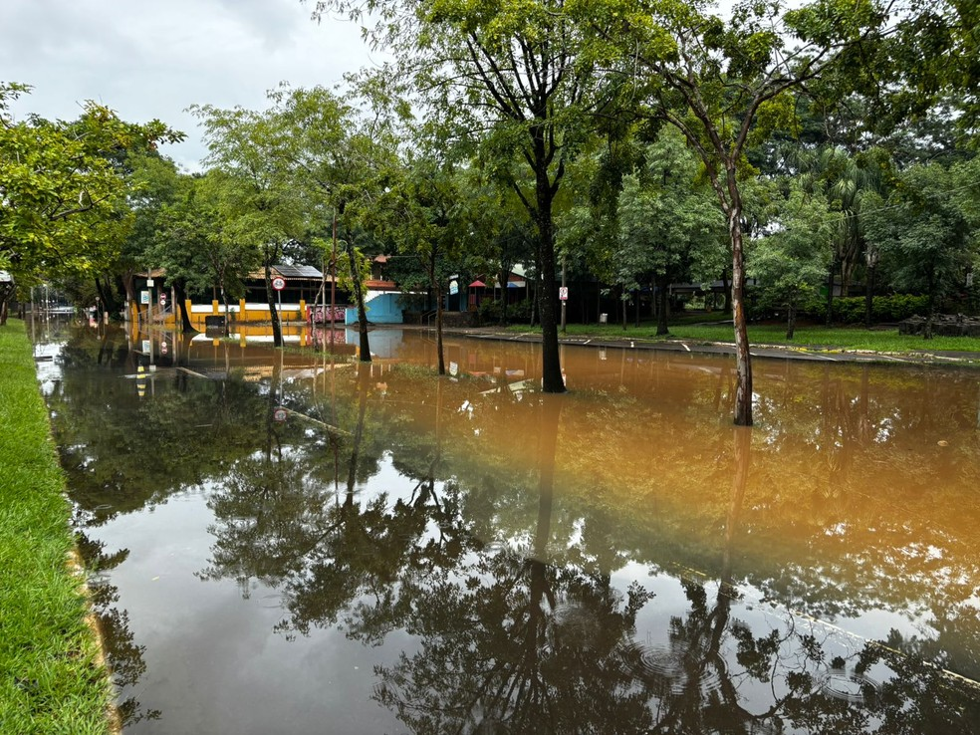
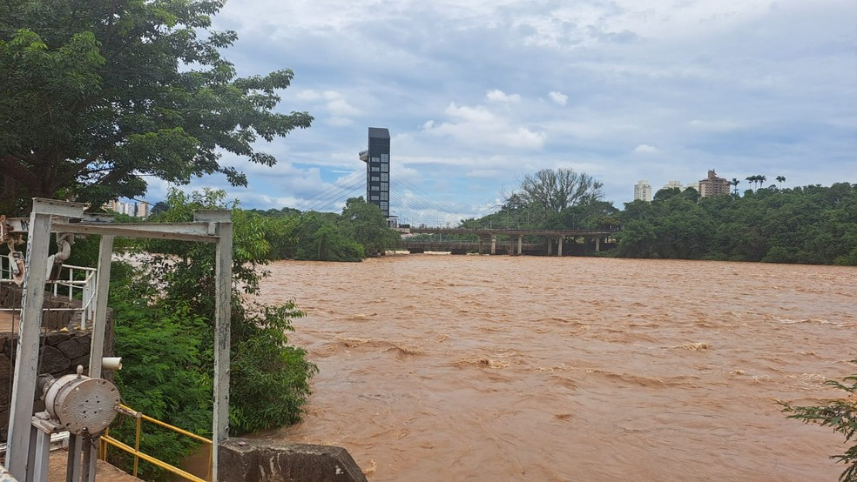
Hydro-UAI Course
Sistema de Previsão de Inundação Baseado em Impactos (Piracicaba)
Problema
Antecipar a ocorrência de cheias e a elevação dos níveis de água em rios naturais.
Ampliar o tempo de antecedência para emissão de alertas e adoção de medidas preventivas.
Superar as limitações dos sistemas baseados exclusivamente em limiares hidrológicos.
Avançar para sistemas de previsão e alerta baseados em impactos (Impact-Based Forecasting and Warning Systems — IBFWS).
Traduzir previsões hidrológicas em informações sobre áreas inundadas, edificações afetadas e danos econômicos potenciais, apoiando a tomada de decisão.
Hydro-UAI Course

Slide 12

Hydro-UAI Course
Sistema de Previsão de Inundação Baseado em Impactos (Piracicaba)
Problema
Antecipar a ocorrência de cheias e a elevação dos níveis de água em rios naturais.
Ampliar o tempo de antecedência para emissão de alertas e adoção de medidas preventivas.
Superar as limitações dos sistemas baseados exclusivamente em limiares hidrológicos.
Avançar para sistemas de previsão e alerta baseados em impactos (Impact-Based Forecasting and Warning Systems — IBFWS).
Traduzir previsões hidrológicas em informações sobre áreas inundadas, edificações afetadas e danos econômicos potenciais, apoiando a tomada de decisão.
Hydro-UAI Course

Slide 13
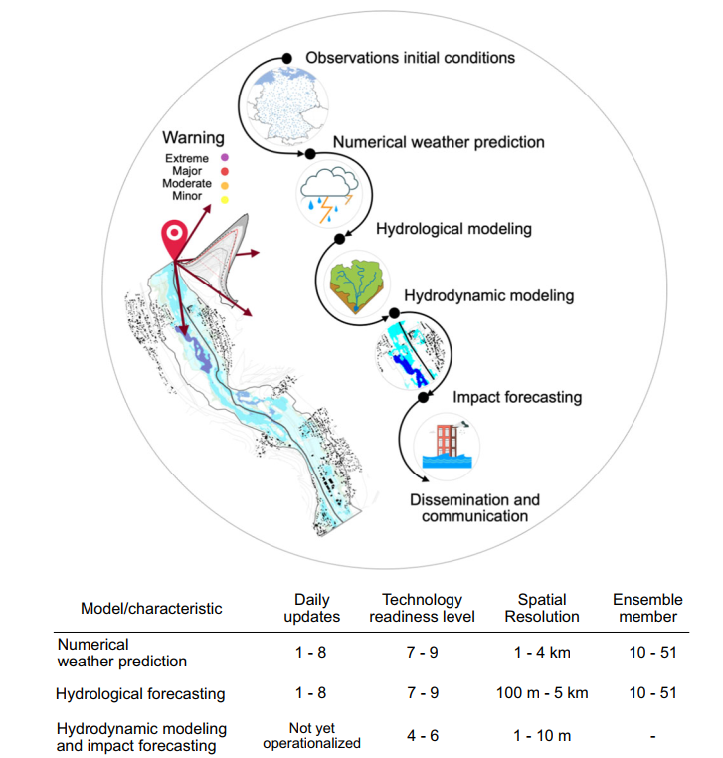
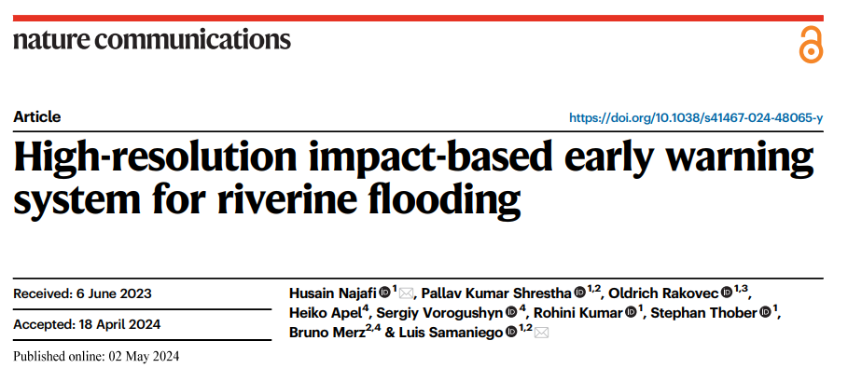
Hydro-UAI Course
Sistema de Previsão de Inundação Baseado em Impactos (Piracicaba)
Problema
Antecipar a ocorrência de cheias e a elevação dos níveis de água em rios naturais.
Ampliar o tempo de antecedência para emissão de alertas e adoção de medidas preventivas.
Superar as limitações dos sistemas baseados exclusivamente em limiares hidrológicos.
Avançar para sistemas de previsão e alerta baseados em impactos (Impact-Based Forecasting and Warning Systems — IBFWS).
Traduzir previsões hidrológicas em informações sobre áreas inundadas, edificações afetadas e danos econômicos potenciais, apoiando a tomada de decisão.
Hydro-UAI Course

Slide 14
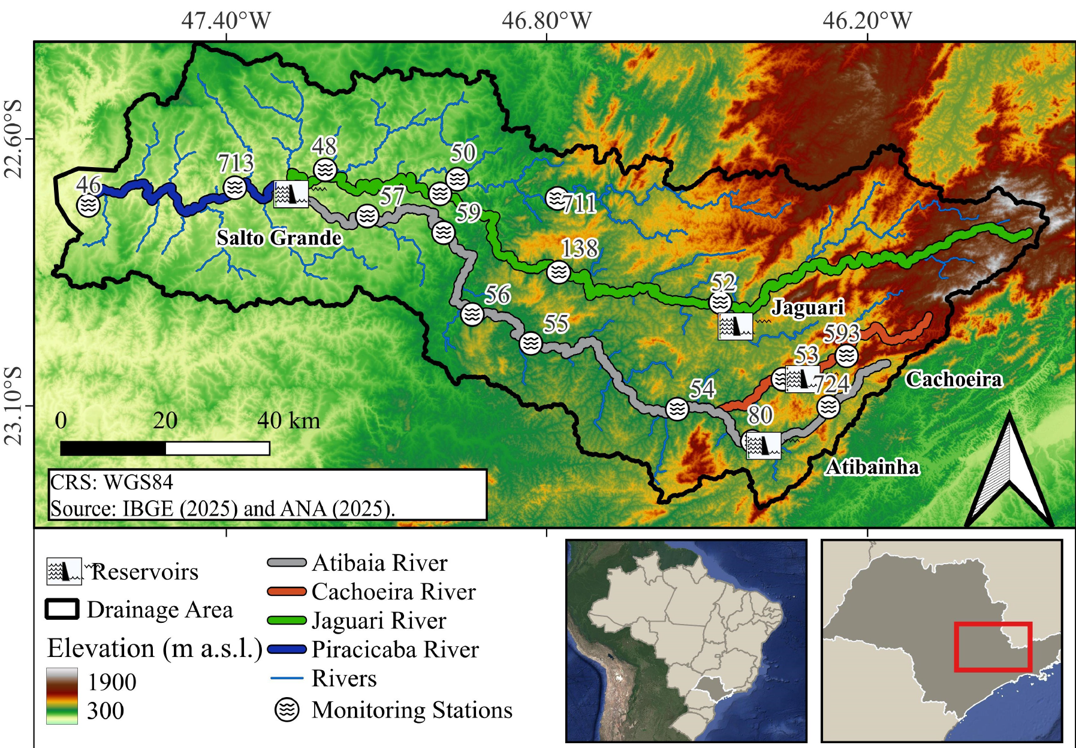
Hydro-UAI Course
Sistema de Previsão de Inundação Baseado em Impactos (Piracicaba)
Abordagem
Utilização de séries temporais horárias de precipitação e nível como entradas.
Horizonte de previsão de 5 horas
De nível para vazão -> Curva-Chave pós-previsão
HECRASController: inserção automatizada dos hidrogramas previstos no HEC-RAS para simulação hidrodinâmica 2D.
Análise de impactos: identificação de edificações atingidas pelas inundações simuladas.
Avaliação de danos econômicos: estimativa dos prejuízos associados às inundações previstas.
Hydro-UAI Course

Slide 15
OBRIGADO!
Prof. André Ferreira Rodrigues
Prof. Bruno Melo Brentan
Prof. Rodrigo Perdigão

